Slide 1
第十一讲 剩余价值论与经济危机论

Slide 2
主要内容
一、资本主义经济制度的产生
二、劳动力成为商品、货币转化为资本
三、资本主义所有制的本质
四、剩余价值规律
五、资本主义经济危机周期性爆发的原因

Slide 3
一、资本主义经济制度的产生
（一）前资本主义社会形态的演进和更替
（二）资本主义生产关系的出现
（三）资本的原始积累
（四）资本主义生产方式的确立

Slide 4

（一）前资本主义社会形态的演进和更替
1.原始社会
（1）生产力水平低下
（2）生产资料归属于氏族公社，实行全体劳动，所有社会成员共同占有劳动产品。
生产力水平的低下决定了原始社会没有私有制。

Slide 5
2.奴隶社会
（1）人类历史上第一个阶级剥削社会
（2）奴隶主和奴隶是两个基本阶级。奴隶主和奴隶之间形成了人身依附的关系。
（3）奴隶社会第一次实现了体力劳动和脑力劳动的分离，形成了城市与乡村的差异。
（4）奴隶主对奴隶的残酷压榨，导致了奴隶社会的尖锐矛盾。

Slide 6
3.封建社会
（1）以封建土地所有制和地主不完全占有农民的劳动为主要特征。
（2）地主和农民形成人身依附关系的载体是地租剥削。
（3）自给自足的自然经济和分散的小生产造成了社会发展的停滞。

Slide 7
（二）资本主义生产关系的产生
封建社会后期，欧洲资本主义手工业开始兴起，随着文艺复兴和新航路的开辟，资本主义萌芽开始出现。
马克思：
资本主义社会的经济结构是从封建社会的经济结构中产生的，后者的解体使前者的要素得到解放。

Slide 8
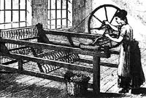
1.从小商品经济分化出来
封建社会后期，竞争使得小生产者出现了两极分化：一部分扩大生产规模、添置设备、雇佣工人，成为了早期的工业资本家；另一部分人在竞争中衰落破产，成为最早的雇佣工人。

Slide 9
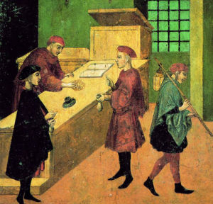
2.商人和高利贷者的出现
封建社会后期，大商人成为了包买商，销售小生产者的商品的同时，为之提供生产资料。从而令小生产者的生产同市场分离，控制了商品生产者。商人和高利贷者转化为工业资本家。

Slide 10
（三）资本的原始积累
1.定义
是资本主义经济制度建立的基本条件，其中包括两个环节：令少数人集中了生产所需的大量财富；出现大量有人身自由但一无所有的劳动者。
2.方式
用暴力手段掠夺农民的土地；利用资本主义国家的力量进行殖民掠夺
3.结果
令生产资料和生活资料转化为资本；令直接生产者转化为雇佣工人；带给被剥夺者以灾难

Slide 11
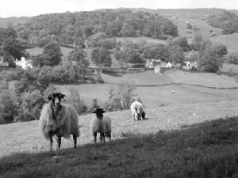
例证1：圈地运动

Slide 12
在14、15世纪，英国新兴的资产阶级和新贵族通过暴力把农民从土地上赶走，强占农民份地及公有地，剥夺农民的土地使用权和所有权，限制或取消原有的共同耕地权和畜牧权，把强占的土地圈占起来，变成私有的大牧场、大农场。
实质：占有了作为生产资料的土地，将农民变成了一无所有但有人身自由的劳动者。

Slide 13
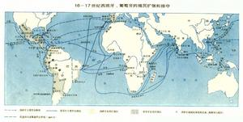
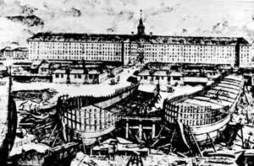
例证2：残酷的殖民掠夺

Slide 14
（1）对殖民者：加速了货币资本的积累
西方殖民者进行殖民活动300年里，仅从中南美洲就抢走了250万公斤的黄金，1亿公斤的白银。
（2）对被殖民者：造成空前灾难
1783-1793年，英国仅利物浦一地就贩卖了奴隶33万多人，奴隶贸易使非洲丧失人口一亿多。

Slide 15
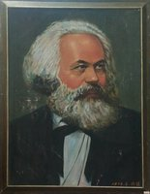
马克思：
资本来到世间，从头到脚，每个毛孔都滴着血和肮脏的东西。

Slide 16

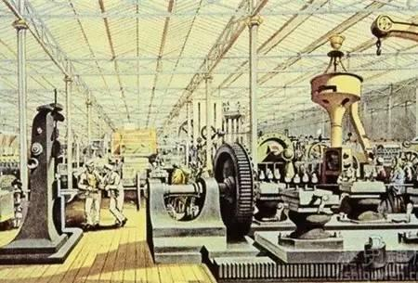
（四）资本主义生产方式的确立
1.政治上，完成了资产阶级革命，建立了资本主义国家。
2.经济上，完成了工业革命，令机器大工业取代了工场手工业。

Slide 17
二、劳动力转化为商品和货币转化为资本
（一）劳动力成为商品的基本条件
（二）劳动力成为商品的特点和货币转化为资本

Slide 18
（一）劳动力成为商品的基本条件
1.劳动力
人的劳动能力，是人体力和脑力的总和。劳动力的使用即劳动。劳动对人类社会的发展起到了至关重要的作用。
2.劳动力成为商品的条件
劳动力是自由的人；劳动力没有别的商品可以出卖，自由的一无所有。同时，劳动力完全具备商品的二因素：使用价值与价值。

Slide 19
3.资本家与工人的关系
形式上是平等的买卖关系，实际上是剥削与被剥削的关系。
马克思：
罗马的奴隶是由锁链，雇佣工人则由看不见的线系在自己的所有者手里。

Slide 20
（二）劳动力成为商品、货币转化为资本
1.劳动力的价值构成
（1）维持劳动力本人生活资料的价值
（2）维持劳动者家属所必须的生活资料的价值。
（3）劳动者接受教育和训练所必须的费用。
2.劳动力在使用价值上的特点
劳动力的使用价值是价值的源泉，在消费的过程中能创造新的价值，新的价值远远比劳动力本身的价值要大。

Slide 21
3.一旦货币用于购买劳动，货币就转化成了资本，还能得到一个增值的价值，即剩余价值。
4.剩余价值的生产过程具有隐蔽性，因此资本主义剥削的秘密也很难得到有效的揭示，而马克思则在此基础上发现了剩余价值规律。

Slide 22
三、资本主义所有制
（一）资本主义所有制的含义
（二）资本主义所有制的本质

Slide 23
（一）资本主义所有制的含义
1.生产资料所有制
（1）经济意义
生产资料归谁占有，归谁支配，并凭借这种所有和支配获得剩余产品。
马克思：
为了进行生产，人们相互之间便发生一定的社会联系和关系；只有在这些社会联系和关系的范围内，才会有他们对自然界的影响，才会有生产。

Slide 24
（2）法律意义
维护生产资料占有关系的法律形态，这种形态一旦形成，就是一种排他性权利。
2.资本主义所有制的本质
生产资料归资本家所有的一种所有制形式。在资本主义所有制条件下，资本家拥有生产资料的所有权，劳动者和生产资料分离，为了维持生存，劳动者不得不通过出卖劳力实现与生产资料的结合，资本家和工人的关系也变成了雇佣劳动的关系。资本家拥有对雇佣劳动者的支配权，并凭借这种支配权实现对全部劳动产品的支配。

Slide 25
（二）资本主义所有制的本质
1.与以往的剥削制度不同，资本家对工人不是完全占有，而是基于劳动者人身自由基础上的“平等”关系。
2.资本家通过购买劳动力的方式，将出卖劳动力的劳动者和生产资料结合进行生产并取得了剩余价值。
3.在等价交换的原则下，工人从事劳动，生产的剩余价值却被资本家占有。资本家和工人之间的关系是剥削关系。

Slide 26
四、剩余价值规律
（一）剩余价值的生产过程与资本的不同部分在剩余价值生产中的作用
（二）剩余价值生产的两种基本方式
（三）资本积累
（四）资本循环与再生产
（五）工资与剩余价值的分配
（六）剩余价值规律的意义

Slide 27
（一）剩余价值的生产过程与资本的不同部分在剩余价值生产中的作用
劳动
劳动过程
1.
资
本
主
义
生
产
过
程
马克思：
作为劳动过程和价值形成过程的统一，生产过程是商品生产的过程，作为劳动过程和价值增殖过程的统一，生产过程是资本主义生产过程，是商品生产的资本主义形式。
劳动对象
劳动资料
价值增殖过程
剩余价值的生产

Slide 28
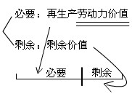
2.价值增殖过程
再生产劳动力的价值
必要劳动
雇佣工人的劳动
剩余价值生产示意图
被资本家无偿占有的那部分价值
剩余劳动

Slide 29
3.观点：资本是能够带来剩余价值的价值
在资本主义社会里，资本总是通过各种物品的形式表现出来，“但资本不是物，而是一定的、社会的、属于一定历史社会形态的生产关系，后者体现在一个物上，并赋予这个物独特的社会性质”。
例证：黄金不是资本，在一定的生产关系中才是资本。

Slide 30
4.资本在剩余价值生产中的不同作用
不变资本c：以生产资料形态存在的资本
一次：原材料和燃料
具体劳动
转移
资本
多次：机器和厂房
可变资本V：用来购买劳动力的那部分资本。
通过工人的劳动再生产
相当于劳动力价值的价值
剩余价值

Slide 31
5.剩余价值不是由全部资本创造的，也不是由不变资本创造的，而是由可变资本雇佣的劳动力创造的。
剩余价值率（m’）=剩余价值m/可变资本V
以物化劳动的形式表现资本家对工人的剥削程度
剩余价值率（m’）=剩余劳动/必要劳动
=剩余劳动时间./必要劳动时间
以活劳动的形式表现资本家对工人的剥削程度

Slide 32
（二）剩余价值生产的两种基本方法
1.绝对剩余价值
在社会必要劳动时间不变的前提下，由于延长工作时间和提高工作强度而生产的剩余价值。是资本主义发展初期，资本家剥削工人的主要方式。
危害性：折损工人健康；导致阶级矛盾激化。

Slide 33
马克思：
资本主义生产实质上是剩余价值的生产，就是剩余劳动的吮吸——通过延长工作日，不仅使人的劳动力由于被夺去了道德上和身体上正常的发展和活动的条件下而处于萎缩的状态，而且使劳动力本身未老先衰和过早死亡。它靠缩短工人的寿命，在一定期限内延长工人的生产时间。

Slide 34
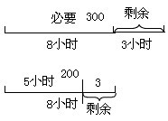
2.相对剩余价值
在工作日长度不变的条件下，通过缩短社会必要劳动时间和延长剩余劳动时间所生产的剩余价值。
途径：改进技术、改善经营管理、提高劳动生产率、降低劳动力的价值（补偿）。
绝对剩余价值和相对剩余价值的两种不同的生产方式

Slide 35
3.生产自动化对资本主义生产过程的影响
（1）提高了劳动的复杂程度
（2）使资本家获得了更多的剩余价值
（3）雇佣工人的剩余劳动依旧是资本家获得剩余价值的唯一手段。

Slide 36
（三）资本积累
1.定义：
剩余价值的资本化。
（1）资本积累和资本原始积累的区别
发生时间不同：前者发生于资本主义制度建立后，后者发生于资本主义制度建立前。
手段有别：前者主要采用了经济手段，后者主要采用了暴力手段。

Slide 37
（2）资本积累的客观必然性
内在动力：由剩余价值规律决定，对剩余价值的无限贪求驱使资本家不断增加资本数量，扩大剥削规模。
外在压力：由竞争规律决定，只有不断进行资本积累，才能扩大生产规模，改进技术，提高竞争能力，避免破产命运

Slide 38
2.资本主义简单再生产
（1）概念：
资本家瓜分到剩余价值后，如果将其完全用于个人消费，则生产就在原有的规模基础上重复进行。

Slide 39
（2）简单再生产不仅生产商品和剩余价值，还生产和再生产资本主义生产关系本身
一方面是资本家，一方面是雇佣工人；是物质资料再生产和资本主义生产关系再生产的统一。
3.资本主义扩大再生产
资本家无偿占有剩余价值后，并不是将其完全用于个人消费，而是将一部分转化为资本，用以购买追加的生产资料和劳动力，使生产在扩大的规模上重复进行。

Slide 40
4.资本主义生产的唯一动机和直接目的就是追求剩余价值
（1）资本积累的两种方式
资本积聚：资本集中的直接结果，令个别资本增多。
资本集中：个别资本通过集中形成较大资本，通过竞争和信用实现。

Slide 41
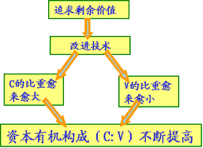
（2）资本积聚和资本集中的后果
a.资本有机构成的提高
资本有机构成变化示意图

Slide 42
b.形成相对过剩人口
劳动力的供给超过了资本对它的需要，过剩人口之所以是相对的，是因为它并不是生产发展绝对不需要的，只是由于它不被资本价值增殖过程所需要。
相对过剩人口的三种存在方式：流动的过剩人口、潜伏的过剩人口、停滞的过剩人口。
资产阶级政府的举措可以缓解失业，但最终不能消灭失业。

Slide 43
4.资本积累的历史趋势：资本主义制度必然灭亡和社会主义制度必然胜利
（1）随着资本积累的增长，生产社会化已然是不可避免的趋势。
（2）资本越来越集中于少数资本家手里，资本家安排生产的唯一动因是追求私利。
生产社会化与资本主义私人占有的矛盾由此出现。随着矛盾的加剧，资本主义最终会被新的、更适应社会化大生产要求的社会形态取代。

Slide 44
（四）资本的循环周转与再生产
1.资本循环
资本从一种形式出发到另一种形式的变动过程。揭示了资本实现价值增殖再回到原来出发点的过程。分为三个阶段：
（1）购买阶段
生产资料和劳动力的购买阶段，产业资本执行的是货币资本的职能。作用：为剩余价值的生产进行准备

Slide 45
（2）生产阶段
生产资料和劳动力结合在一起进行资本主义生产的阶段，产业资本执行的是生产资本的职能。作用：剩余价值的生产
（3）售卖阶段
通过买卖实现商品的价值，属于商品资本向货币资本转化的过程。作用：剩余价值的实现。

Slide 46
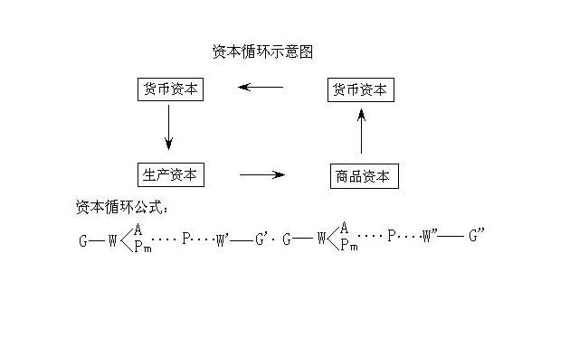
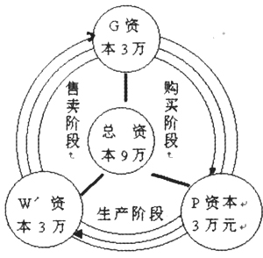
例证：资本循环示意图

Slide 47
2.资本周转
（1）定义：为了实现价值增殖，资本必须不断的进行周而复始的循环。
（2）影响因素：资本周转的时间；固定资本（机器、劳动力）和流动资本（原材料）的比率。
（3）顺利实现的前提：资本的三种职能在时间上具有继起性，在空间上有并存性。
（4）资本主义经济危机实际上影响的是资本循环和周转的过程。主要影响因素是资本周转的时间和生产资本的构成。

Slide 48
资本周转时间对资本周转速度的影响
劳动时间
产品性质和技术水平
生产时间
储存时间
自然力作用时间
停工时间
生产供应状况
自然力
设备维修
资本周转
时间
非劳动时间
流通时间
购买时间
销售时间
市场供求状况、产销距离、运输和通讯条件

Slide 49
资本结构对资本周转速度的影响：
生产资本按其价值生产方式的不同可分为固定资本和流动资本
固定资本：用于购买机器、厂房、工具、设备的资本，属于不变资本的一部分，价值不是一次转移而是多次转移。
流动资本：用于购买原料、燃料、辅助材料的资本和用于购买劳动力的资本，包括全部可变资本和不变资本的一部分，其价值经一次转移实现。

Slide 50
固定资本与流动资本的周转速度
正比
预付资本的总周转速度
固定资本与流动资本在生产资本中的比重
比重不同，影响不同
加快资本周转速度，提高资本有机构成，才能在同样的时间内获得更多剩余价值，赚取更多利润。

Slide 51
3.社会总资本再生产和流通的规律
（1）社会总资本再生产
是指各个互为条件、互相交错的个别资本再生产的总和。是社会资本的流通过程和生产过程的统一;物质资料的再生产、劳动力的再生产和生产关系再生产的统一;个别产品运动和社会总产品运动的统一。

Slide 52
（2）核心问题
社会资本再生产运动的核心问题是社会总产品的实现问题——社会总产品的价值补偿和实物补偿。
马克思将社会总产品分为三个部分和两个部类：
三个部分：
c:产品在生产资料中转移的价值
v:凝结在产品中由工人的必要劳动创造的价值。
m:工人在剩余劳动时间中创造的价值。

Slide 53
两个部类：
第一部类（І）：由生产生产资料的部门构成，产品进入生产领域。
第二部类（П）：由生产消费资料的部门构成，产品进入消费领域。
（3）社会总产品简单再生产实现的条件
*第一部类生产的全部产品在价值上必须等于两大部类所消耗的不变资本价值的总和：I(c+v+m)=Ic+Ⅱc

Slide 54
*第二部类的全部产品在价值上必须等于两大部类的可变资本价值和剩余价值之和：Ⅱ(c+v+m)=I(v+m)十Ⅱ(v+m)
（4）扩大再生产实现的前提条件
*追加生产资料和追加消费资料，令两大部类在规模和结构上保持一定比例。
*由于资本主义生产的盲目性和自发性，导致两大结构时常处于失衡的状态，影响了社会总产品的实现，最终引发经济危机。

Slide 55
（五）工资与剩余价值的分配
1.工资的表象和实质
（1）表象：劳动的价格；
（2）实质：劳动力的价格；
（3）分类：计时工资、计件工资，资本家还通过科学的劳动组织，建立了血汗工资制度。

Slide 56
2.在当代资本主义国家，工资由于劳动复杂化程度的提高和脑力劳动作用的加强呈现出不断提高的态势，但与工人创造的剩余价值相比，工人工资的提高幅度要小。
3.雇佣劳动的关系不改变，资本主义工资的本质也不会发生变化。
4.资本主义工资制度的欺骗性
（1）资本家不将剩余价值看作是可变资本的产物，而是全部资本的增加额，剩余价值由此转化成了利润，掩盖了剩余价值和可变资本的关系。

Slide 57
剩余价值率和利润率的公式对比
剩余价值率
m’=m/v
剩余价值率
P’=m/C C（预付总资本）=m+v
结论：P’<m’
（2）资本主义生产的目的是获得利润，为了得到更高的利润，资本家之间会展开激烈竞争，最终资本会流向利润率更高的部门，最后会导致利润率平均化。

Slide 58
5.利润转化为平均利润
是剩余价值规律和竞争规律作用的必然结果，体现了不同部门的资本家集团按照等量资本获得等量利润的原则进行。
6.资本家获得利润的多少既取决于他对本企业工人剥削的程度，也取决于整个资本家阶级对整个工人阶级剥削的程度。这反映出资本家阶级利益的一致性。

Slide 59
7.当利润转化为平均利润，价值也就转化为生产价格
生产价格=K+P’
K（生产成本）=c+v
结果：使价值规律作用的形式发生变化（市场价格的变动以生产价格为中心）；反映了小商品生产到资本主义生产的变动过程；商品的价值总和生产价格总额大体相等。

Slide 60
（六）剩余价值理论的意义
1.揭露了资本主义生产关系的剥削本质，阐明了资产阶级与无产阶级斗争的根源，指出了无产阶级革命的历史必然性。
2.剩余价值生产、积累、流通、分配的过程揭示了资本主义经济生产的特殊规律和商品经济及社会化生产的一般规律。

Slide 61
五、资本主义经济危机的周期性爆发
（一）资本主义的基本矛盾
（二）资本主义的经济危机

Slide 62
（一）资本主义社会的基本矛盾
1.马克思的表述
生产资料的集中和劳动的社会化与资本主义私有制“外壳”之间的矛盾。
2.恩格斯的表述
（1）个别工厂中生产的组织性和整个社会生产中的无政府状态的对立
（2）资产阶级和无产阶级的对立

Slide 63
（二）资本主义经济危机
1.表现
资本主义发展到一定程度引起生产的过剩。具体如下：
（1）以货币为媒介的商品买卖在时间上是两个独立的行为。
（2）部分生产者在出售商品的过程中不接着购买，就会导致另外的生产者卖不出去商品

Slide 64
（3）多数情况下，在商品买卖的过程中采取的是赊购赊销的方式，如果债务人的债务到期不能按时支付，整个社会的信用关系就会遭到破坏，危机也就无法避免。
2.本质
资本主义社会基本矛盾的外化表现
马克思：
一切现实危机的最后原因，总是群众的贫困和他们的消费受到限制。而与此相对比的是，资本主义生产竭力发展生产力，好像只有社会的绝对消费能力才是生产力发展的界限

Slide 65
3.资本主义经济危机爆发的周期性
案例导入1：工业革命以来英国的经济危机
自工业革命开始后，英国先后于1778年、1793年、1797年、1810年、1815年、1819年多次爆发局部性经济危机，1825年则爆发了第一次全国性经济危机。此后英国在1836年和1847年爆发的经济危机又波及了欧洲主要资本主义国家，对资本主义生产有着极大的破坏作用。

Slide 66
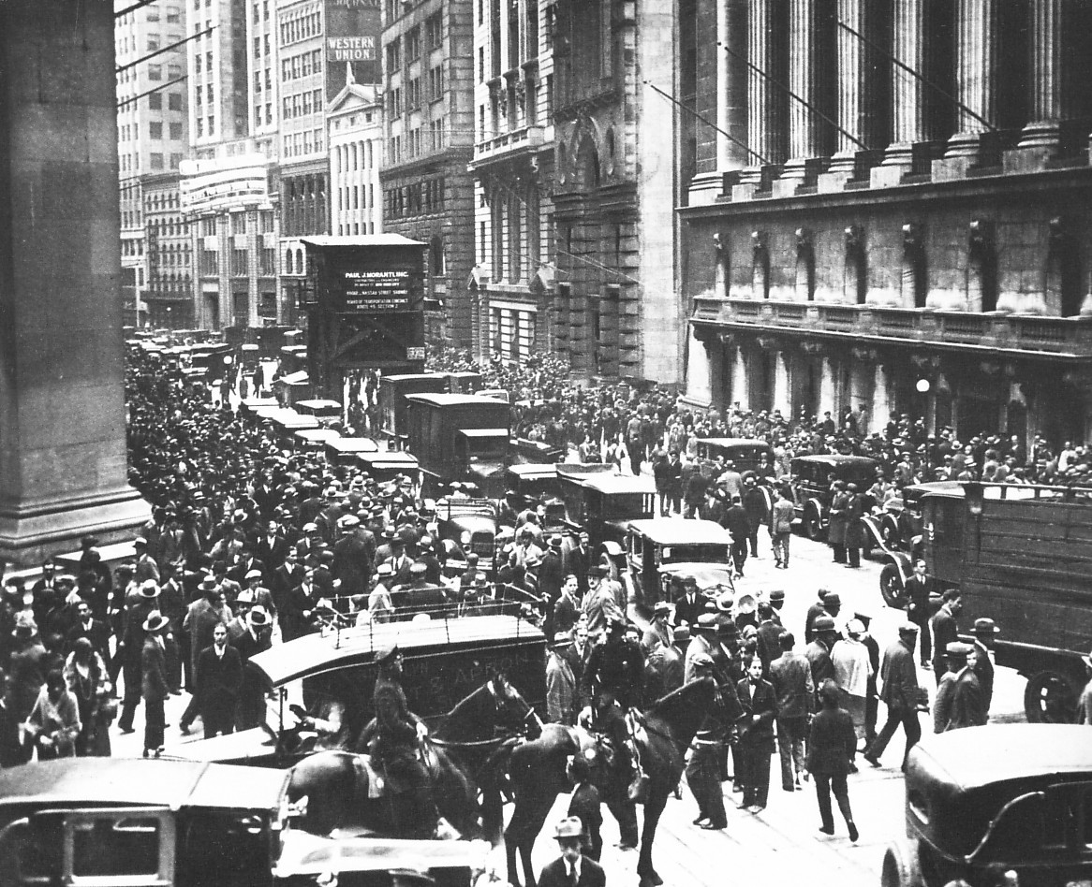
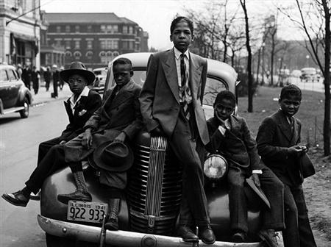
案例导入2:20世纪20年代末，30年代初资本主义世界的经济危机

Slide 67
资本主义经济史上最持久、最深刻、最严重的周期性世界经济危机。首先爆发于美国，1929年10月24日纽约股票市场价格在一天之内下跌12.8%，大危机由此开始。紧接着就是银行倒闭、生产下降、工厂破产、工人失业。大危机从美国迅速蔓延到整个欧洲和除苏联以外的全世界，是迄今为止人类社会遭遇的规模最大、历时最长、影响最深刻的经济危机。

Slide 68
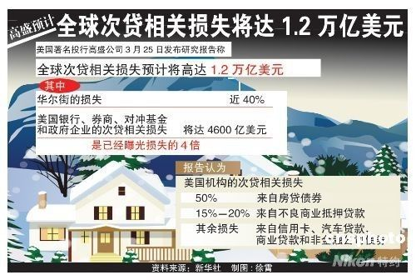
案例导入3：美国次贷危机

Slide 69
美国次贷危机也称次级房贷危机，也译为次债危机。它是指一场发生在美国，因次级抵押贷款机构破产、投资基金被迫关闭、股市剧烈震荡引起的金融风暴。它致使全球主要金融市场出现流动性不足危机。美国"次贷危机"是从2006年春季开始逐步显现的。2007年8月开始席卷美国、欧盟和日本等世界主要金融市场。次贷危机目前已经成为国际上的一个热点问题。

Slide 70
（1）资本主义经济危机的周期性，是由资本主义基本矛盾运动的阶段性决定的。
（2）当资本主义矛盾尖锐，社会生产结构失调，引发了经济危机，经济危机的爆发导致生产下降，供求矛盾缓解，最终逐步渡过经济危机。

Slide 71
（3）社会资本再生产的周期必然包括危机、萧条、复苏和高涨四个阶段，危机阶段是必经阶段，没有危机阶段就没有社会资本再生产的周期性。
（4）资本主义基本矛盾不消除，资本主义经济危机必然会周期性出现，这也就可以解释什么是马克思所说的“两个必然”。

Slide 72
小结：如何理解“两个必然”？
1.从唯物史观角度：
运用历史唯物主义基本原理，考察人类社会发展的历史，证明 了一切社会形态无不带有历史的必然性和暂时性，资本主义不可避免地要被社会主义所 代替。

Slide 73
马克思认为，人类社会的任何一种生产关系，都有它产生的充分依据，同时又都不可 避免地要被新的、更高的生产关系所取代，因而一切生产关系都必然要经历历史的变更 。引起这种变更的根本动因不是什么永恒理性和绝对观念，而是物质生产力的发展。

Slide 74
2.从阶级斗争角度：
运用阶级斗争是阶级社会发展的直接动力的学说，考察无产阶 级和资产阶级的阶级斗争史，得出“资产阶级的灭亡和无产阶级的胜利是同样不可避免 的”结论。

Slide 75
马克思指出，迄今一切有文字记载的社会，都是建立在阶级压迫和阶级对抗基础上的 社会，因而这类社会制度的更迭必然表现为阶级矛盾和阶级斗争。
资本主义社会与以往阶级社会 的明显区别在于，它简化了阶级矛盾：整个社会日益分裂为两大直接对立的阶级——资 产阶级和无产阶级。

Slide 76
资产阶级在历史上起过非常革命的作用。它摧毁了封建生产关系， 创造了比以往一切世代所创造的全部生产力还要多、还要大的生产力。但是，随着生产 力的巨大发展，资本主义经济关系变得越来越狭窄，资产阶级由生产力的解放者变成了 生产力发展的阻碍者。

Slide 77
无产阶级是大工业的产物，是创造 资本主义社会赖以存在的物质条件的主要承担者。可是，资产阶级支配下的大工业的发 展，却使无产阶级变得一无所有。他们要想获得解放，就必须摧毁资产阶级保护私有财产的一切，否则就“不能抬起头 来、挺起胸来”。

Slide 78
3.从剩余价值规律角度
运用剩余价值学说，考察资本主义经济关系，揭开资产阶 级剥削的秘密，证明了资本主义社会的阶级对立必然导致无产阶级革命和社会主义胜利 。

Slide 79
马克思指出，资本主义生产的根本的目的、动机和实质是追求工人劳动创造的剩余价 值。资本家的一切经济活动，包括生产什么、生产多少、怎样生产，完全取决于能够榨 取多少剩余价值。
为了获取更 多的剩余价值，资本家总是将无偿占有的一部分剩余价值当作资本投入使用，以进行资 本积累，实现规模不断扩大的再生产。

Slide 80
资本积累和资本扩大再生产发展的结果，必然是无产阶级和资产阶 级的贫富两极分化：一极是资本家的财富积累，另一极是工人的贫困积累。
这两个极端 的积累，加深了资产阶级和无产阶级的阶级矛盾和阶级对立。当这种矛盾和对立发展到 一定程度的时候，就会爆发无产阶级革命，进而导致资本主义的灭亡和社会主义的胜利 。

Slide 81
4.从社会基本矛盾角度
运用社会基本矛盾理论，考察资本主义生产方式及其 运动过程，指出资本主义生产的自然过程必然否定资本主义自身，资本主义私有制必然 被社会主义公有制所代替。

Slide 82
马克思认为，资本积累的过程就是资本主义基本矛盾形成和发展的过程。因为，资本 积累的增长特别是资本集中的加剧，势必造成两方面的结果：
一方面，生产日益社会化 ；另一方面，生产资料私人占有日益发展。
于是，形成了生产社会化与生产资 料资本主义私人占有之间的矛盾，即资本主义生产方式的基本矛盾。

Slide 83
资本主义生产方式的基本矛盾，在阶级关系上，表现为无产阶级与资产阶级的矛盾；
在经济生活中，表现为个别企业生产的有组织性与整个社会生产的无政府状态之间的矛 盾，以及生产无限扩大的趋势与有支付能力的需求相对缩小之间的矛盾。

Slide 84
可见，社会化生产力具有排斥私有、要求公有的革命性质。它要求消除资本 主义私有制，建立与其本性相适应的社会主义公有制。
马克思就是这样根据对资本主义 基本矛盾及其运动过程的分析，得出了资本主义必然转变为社会主义的科学论断。

Slide 85
释疑：两个必然思想是否过时？
马克思的科学社会主义，以阐明社会主义代替资本主义的必然性而 成为科学。“两个必然”是科学社会主义理论的核心。
牢牢地把握住这一核心，才能透彻地理解科学社会主义的基本理 论及其精神实质，才能坚定马克思主义信念和社会主义信心。

Slide 86
然而，马克思的“两个必然”理论在当代面临着严峻挑战。
这一方面来自第二次世界 大战结束以后资本主义经济的繁荣发展，另一方面来自20世纪80年代末、90年代初的东 欧剧变和苏联解体。

Slide 87
20世纪末期特别是进入21世纪以来，发达资本主义国家发生了一系列深刻的变化。呈现出经济加速金融化、金融资本虚拟化、实体经济空心化、日常消费借贷化、国家走向债务化、人民群众贫困化等趋势。
随着资本主义经济金融化虚拟化的发展，资本主义基本矛盾不仅没有消除，反而日益激化。

Slide 88
在苏东剧变后的20多年，中国沿着社会主义道路奋勇前进，不但在世界上把社会主义的旗帜举住了、举稳了，而且把科学社会主义推向崭新的阶段。
中国特色社会主义道路越走越宽广，社会主义的影响力感召力大大增强，马克思主义表现出无穷的生命力。
中国特色社会主义事业取得的伟大成就，是对“两个必然”最有说服力的证明！

